Slide 1
益海（连云港）提单自助打印系统 07/07/17~20/11/17
Level | Type | BITS | BU | PM | PD | QA
A | NEW | BI&MD | Cross | 袁和水经理/ 陈其斌-区域财务 | 常有强/陈东
Optimize Business Operations |  | Customer Centricity |  | Intelligent Enterprise | Governance & Compliance
Y
Date Format: DD/MM/YY
完成的关键任务
D2. 主程序开发（已完成) 完成核心业务功能的开发，界面优化中； D3. 软硬件配合测试准备 (正在进行) 测试触摸屏主机、二代证读卡器以及热敏打印机之间的系统协调性， 测试用户体验，以及测试司机们的各种触摸可能性； D4. 系统交付&持续优化(正在进行) 合作部门-贸易部正在寻找设备安装位置； 正在制作相关标识告示司机，以及规范司机的操作； 通知各大部门对于取消传统多联提单的支持和替代方法； 跨项目阶段的任务：项目收益（正在进行) 由于该系统是和停车场排队系统、港务局停车场管理系统、短信发送系统以及SAP数据导出模板的集成，大大减少了人为开提单的时间，提高了工作效率； 提升了企业的形象，司机们开取提单也不再需要排队，提高了满意度 减少了司机们开取提单错误的概率，更加环保也更加安全； 关键问题和风险管控(正在进行) 关键问题1:设备安装的位置以及上线后管理好系统设备的问题，必要时安装摄像头； 关键问题2：上线后下一步希望可以直接读取SAP提单信息，将更进一步提高业务无人化水平。
项目进度 *
交付件(D)/ | 状态 | 计划 % | 实际 % | 计划日期 |  | 实际日期
里程碑(M) |  |  |  | 开始 | 结束 | 开始 | 结束
总体进度 |  | 100% | 90% | 07/07/17 | 12/12/17 | 07/07/17 | TBD
D1.业务需求分析 |  | 100% | 100% | 07/07/17 | 01/08/17 | 07/07/17 | 01/08/17
D2.主程序开发 |  | 100% | 100% | 01/08/17 | 01/11/17 | 01/08/17 | 01/11/17
D3.软硬件配合测试 |  | 100% | 95% | 01/11/17 | 20/11/17 | 01/11/17 | TBD
D4.系统交付&持续优化 |  | 100% | 0% | 21/11/17 | 31/11/17 | 21/11/17 | TBD
M3.业务汇报&集团评估 |  | 100% | 100% | 09/11/17 | 11/11/17 | 09/11/17 | 11/11/17
* 调整后的项目计划正在审批中
项目阶段 |  | 2017年 2018年
 |  | 5 | 6 | 7 | 8 | 9 | 10 | 11 | 12 | 1 | 2 | 3
1 | 项目准备
2 | 项目启动和需求分析
3 | 系统设计
4 | 系统开发
5 | 系统测试
6 | 系统切换和上线
7 | 上线后支持和交接
1
2
我们在这里
11月11日
3
4
后续主要计划
完成第二套设备的调试(计划完成日期: 2018年3月1日) 尝试刷卡拍照功能的系统集成. (计划完成日期: 2018年3月31日) 申请sap提供接口，直接抓取提单计划信息(计划完成日期: 2018年3月1日) 增加提单打印防伪方面功能，如二维码. (计划完成日期: 2018年1月1日)
5
6
7
Legend:
Not Started
On Track
Risks and Issues raised. Mitigation plan created.
Risk and Issues raised. No mitigation plan yet.
Completed
On Hold

Slide 2
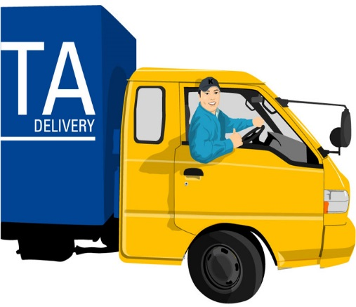
背景情况-现有模式工厂及司机的痛点
数据处理量大，环节繁琐
遇到错误单据，需等待处理
内勤对客户委托书进行系统处理，手动单笔上传系统，约400笔/天，易造成错误
遇到单据出错，无法即时修改，装货时间延迟
纸张浪费，单据查找困难
受工厂周围交通限制
提货信息以四联原始单据的形式存在，造成纸张浪费、流转滞后、查阅困难等诸多弊端
车辆会习惯性将车靠工厂门口取票，造成道路拥堵

Slide 3
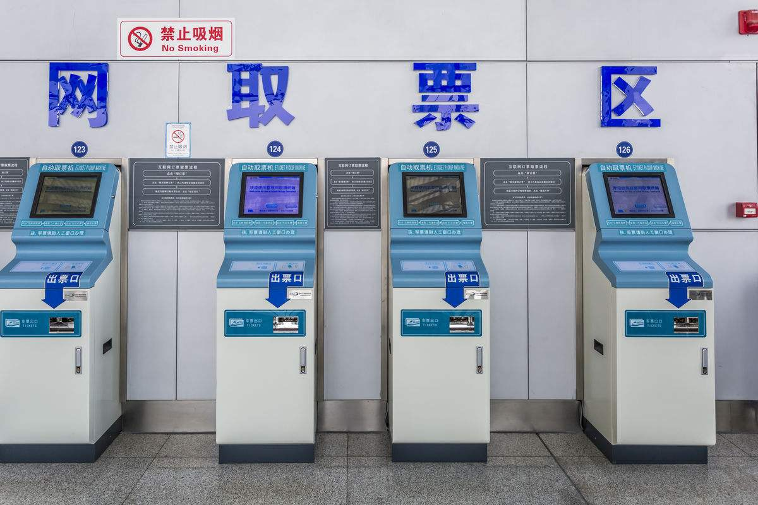
如何解决以上痛点？
大数据的处理
解决大数据处理问题的办法：引入自助打印降本增效
司机身份证
识别
打印提货单

Slide 4
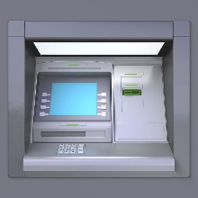







成 品 库
吨袋灌装
理
保
室
一期打包
出 口
入 口
地 磅
膨化豆直装
豆粕直装
豆粕直装
豆粕直装
散粕直装
豆粕直装
豆粕直装
豆粕直装
豆粕直装
豆粕直装
豆粕直装
豆粕直装
办
公
楼
停车场
待装车
显示
屏
豆
粕
地 磅
筒
仓
二 期 打 包 线

Slide 5
使用后情况
提高效率
数据系统保存
内勤减少手动操作、无错误率降
数据方便查询，节省储存空间，减少采购费用
成本服务
操作更快捷
安全隐患
避免人为因素干扰，打印时间节省1/2
车辆需先停在停车场，减轻道路拥堵压力

